Slide 1
Guía para resolver los ejercicios de cálculo de redes

Slide 2
EJEMPLO 1.- Para la red 192.168.10.0 con mascara 255.255.255.0, obtener 8 subredes.

Slide 3
EJEMPLO 1.- Para la red 192.168.10.0 con mascara 255.255.255.0, obtener 8 subredes.

Slide 4
EJEMPLO 1.- Para la red 192.168.10.0 con mascara 255.255.255.0, obtener 8 subredes.

Slide 5
EJEMPLO 1.- Para la red 192.168.10.0 con mascara 255.255.255.0, obtener 8 subredes.

Slide 6
EJEMPLO 1.- Para la red 192.168.10.0 con mascara 255.255.255.0, obtener 8 subredes.

Slide 7
EJEMPLO 1.- Para la red 192.168.10.0 con mascara 255.255.255.0, obtener 8 subredes.

Slide 8
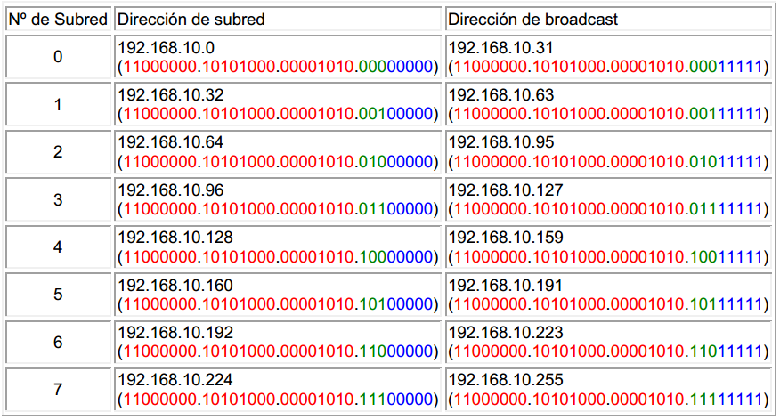
EJEMPLO 1.- Para la red 192.168.10.0 con mascara 255.255.255.0, obtener 8 subredes.

Slide 9
EJEMPLO 1.- Para la red 192.168.10.0 con mascara 255.255.255.0, obtener 8 subredes.

Slide 10
EJEMPLO 2.- Para la red 192.168.50.0 con mascara 255.255.255.0, obtener subredes de 60 hosts c/u.

Slide 11
EJEMPLO 2.- Para la red 192.168.50.0 con mascara 255.255.255.0, obtener subredes de 60 hosts c/u.

Slide 12
EJEMPLO 2.- Para la red 192.168.50.0 con mascara 255.255.255.0, obtener subredes de 60 hosts c/u.

Slide 13
EJEMPLO 2.- Para la red 192.168.50.0 con mascara 255.255.255.0, obtener subredes de 60 hosts c/u.

Slide 14
EJEMPLO 2.- Para la red 192.168.50.0 con mascara 255.255.255.0, obtener subredes de 60 hosts c/u.

Slide 15
EJEMPLO 2.- Para la red 192.168.50.0 con mascara 255.255.255.0, obtener subredes de 60 hosts c/u.

Slide 16
EJEMPLO 2.- Para la red 192.168.50.0 con mascara 255.255.255.0, obtener subredes de 60 hosts c/u.
Ejemplo: El host 36, de la subred 2 Obtenemos la subred 2, de acuerdo a los bits de host, como se mostro en el ejemplo 1.
Los bits en verde (bits de red), hacen el numero 2 → 10 en binario Ahora ya teniendo la subred 2, buscamos el host 36, considerando los bits de host. (6 bits de host) 36 → 100100

Slide 17
Ejercicios

Slide 18
6 Subredes mínimo…. IP 180.10.1.0 Máscara: 255.255.254.0
Subredes de 120 host mínimo.. IP: 172.15.35.0 Máscara: 255.255.255.0
100 subredes mínimo. IP 10.0.0.0 Máscara: 255.0.0.0. Obtener las subredes 39, 76, 87, 99
Obtener 2000 host mínimo por subred. IP 153.15.0.0 255.255.192.0. Obtener:
El host 1312, de la subred 3.
El host 287, de la subred 5.
El host 1898, de la subred 6.
30 Subredes mínimo…. IP 190.10.0.0 Máscara: 255.255.192.0 Obtener las subredes 15,20,30
Subredes de 500 host mínimo... IP: 172.15.0.0 Máscara: 255.224.0.0
El host 254, de la subred 3854.
El host 64, de la subred 198.
El host 487, de la subred 2670.
Subredes de 12 host mínimo... IP: 201.154.10.0 Máscara: 255.255.255.224. Obtener el host 4, 7, 9, de la 1ª subred y el host 3, 8, 11 de la 2ª subred.
Su red utiliza la dirección IP 172.30.0.0/16. Inicialmente existen 25 subredes con un mínimo de 1000 hosts por subred. Se proyecta un crecimiento en los próximos años de un total de 55 subredes. ¿Qué mascara de subred se deberá utilizar y porque?
255.255.240.0
255.255.248.0
255.255.252.0
255.255.254.0
255.255.255.0

